Slide 1
PubMed daily watch
查询范围
近 7 天 PubMed 新增/更新窗口：2026-05-26 至 2026-06-02。
DLBCL / CNSL 新治疗文献
本日总体结论
近 7 天窗口内高相关命中不密集，但双抗安全性出现新的高相关信号。
本版按逻辑重排：DLBCL 双抗排序与实施 -> DLBCL/CNS 预防 -> PCNSL/CNSL 治疗与亚群。
近期主线仍是双抗 CAR-T 后排序、双抗门诊化、安全边界、CNS 预防毒性代价，以及 BTKi 在 PCNSL 前移。
本 PPT 为可编辑版，配套 HTML、PDF 和每日归档链接。
下载与归档
固定入口：https://zhengyipharmacy-collab.github.io/pubmed-lymphoma-slides/
PDF：pubmed-dlbcl-cnsl-btki-2026-06-02.pdf
PPTX：pubmed-dlbcl-cnsl-btki-2026-06-02.pptx
归档：archive/2026-06-02/

Slide 2
文献 1 / CAR-T 后双抗
CAR-T 失败后 R/R LBCL 双抗挽救治疗
Anti-CD3/CD20 bispecific antibodies after CAR-T failure in R/R LBCL
文献信息
Ann Hematol | Ning Yuan | PMID 42118323 | 系统综述 + Meta 分析
结论
CAR-T 失败后 CD3×CD20 双抗仍有活性，但疗效明显受复发时间影响。
主要内容
纳入 15 项研究、1,169 例 CAR-T 后进展的 R/R LBCL 患者。
合并 ORR 45%，CR 30%；低于 CAR-T naive 人群。
CAR-T 后越晚复发，双抗应答越好。
关键信息
≤90 天复发 ORR 26%；181 天到 1 年复发 ORR 71%。
Epcoritamab 在纳入数据里 ORR 最高。
联合方案和皮下给药的应答优于单药和静脉方案。
启示
已验证证据：CAR-T 暴露史降低双抗总体疗效。
作者观点：双抗是 CAR-T 失败后的挽救路径。
我的推断：日报必须固定记录 CAR-T 前/后和复发间隔。
02

Slide 3
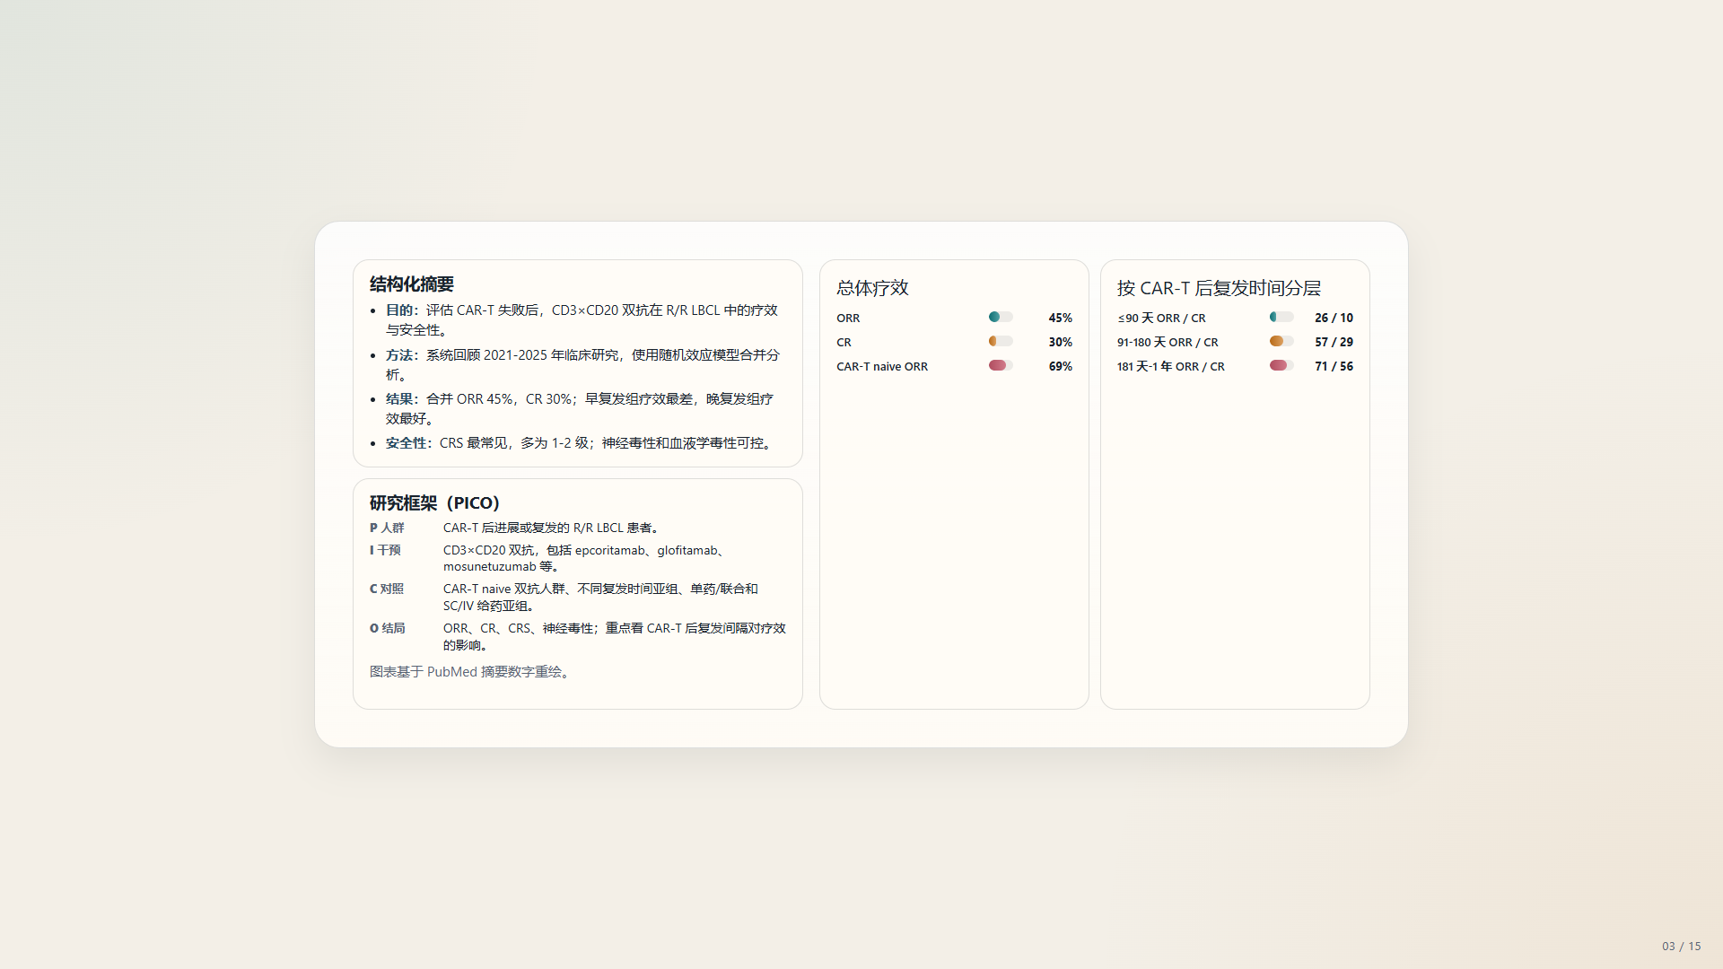
文献 1 / 摘要、PICO 与图表
CAR-T 后双抗挽救治疗：结构化摘要与 PICO
结构化摘要
目的：评估 CAR-T 失败后 CD3×CD20 双抗在 R/R LBCL 的疗效与安全性。
方法：系统回顾 2021-2025 年临床研究，随机效应模型合并分析。
结果：合并 ORR 45%，CR 30%；早复发组疗效最差，晚复发组疗效最好。
安全性：CRS 最常见，多为 1-2 级；神经毒性和血液学毒性可控。
总体疗效
ORR
45%
CR
30%
CAR-T naive ORR
69%
研究框架（PICO）
按 CAR-T 后复发时间分层
≤90 天 ORR
26%
P 人群
CAR-T 后进展或复发的 R/R LBCL 患者。
I 干预
CD3×CD20 双抗，包括 epcoritamab、glofitamab、mosunetuzumab 等。
91-180 天 ORR
57%
C 对照
CAR-T naive 双抗人群、不同复发时间亚组、单药/联合和 SC/IV 给药亚组。
181 天-1 年 ORR
71%
O 结局
ORR、CR、CRS、神经毒性；重点看 CAR-T 后复发间隔对疗效的影响。
03

Slide 4
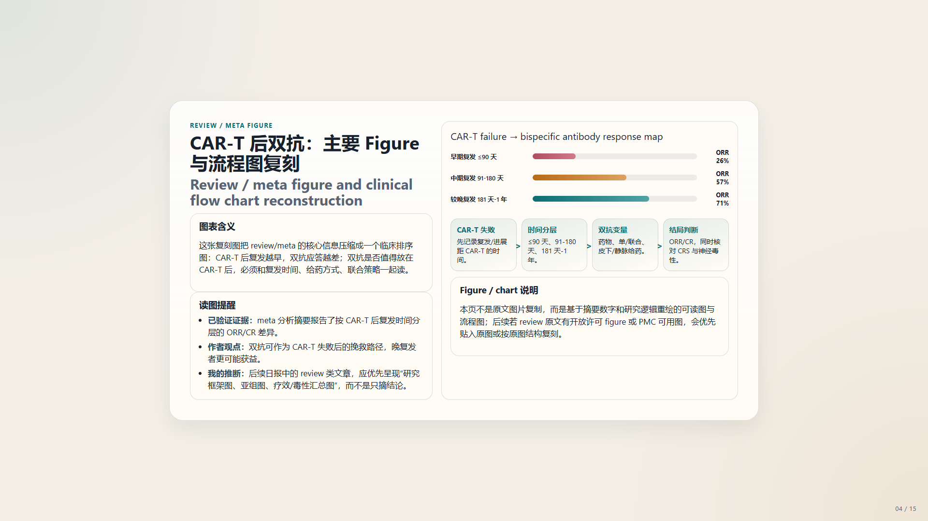
Review / Meta figure
CAR-T 后双抗：主要 Figure 与流程图复刻
Review / meta figure and clinical flow chart reconstruction
按 CAR-T 后复发时间分层
流程图式 chart
≤90 天 ORR
26%
CAR-T 失败
时间分层
双抗变量
结局判断
91-180 天 ORR
57%
记录复发/进展距 CAR-T 的时间。
≤90 天、91-180 天、181 天-1 年。
药物、单/联合、皮下/静脉给药。
ORR/CR，同时核对 CRS 与神经毒性。
>
>
>
181 天-1 年 ORR
71%
总体疗效
Figure / chart 说明
本页不是原文图片复制，而是基于摘要数字和研究逻辑重绘的可编辑图形与流程图；若 review 原文有开放许可 figure，后续优先贴入原图或按原图结构复刻。
ORR
45%
CR
30%
CAR-T naive ORR
69%
04

Slide 5
文献 2 / 双抗门诊化
Epcoritamab 单药门诊治疗 R/R DLBCL
Epcoritamab monotherapy as outpatient treatment for R/R DLBCL
文献信息
Clin Lymphoma Myeloma Leuk | David Andorsky | PMID 41881714 | 临床试验中期结果
结论
Epcoritamab 的重点不只是有效，而是把 DLBCL 双抗推进到门诊给药和门诊监测路径。
主要内容
EPCORE NHL-6 评估 2L+ R/R DLBCL 皮下注射 epcoritamab 的门诊实施。
首个完整剂量后，门诊路径本身成为研究问题。
研究跟踪 CRS、ICANS 和首剂后监测时点。
关键信息
公开更新数据显示 92% 首次完整剂量在门诊完成监测。
整体 ORR 62.0%，CR 42.4%；2L ORR 64.3%，CR 47.6%。
整体 CRS 40.2%，ICANS 7.6%。
启示
已验证证据：epcoritamab 具备门诊实施可行性。
作者观点：常规住院监测不是唯一可行路径。
我的推断：未来比较的是药物 + 监测成本 + 可及性的组合。
05

Slide 6
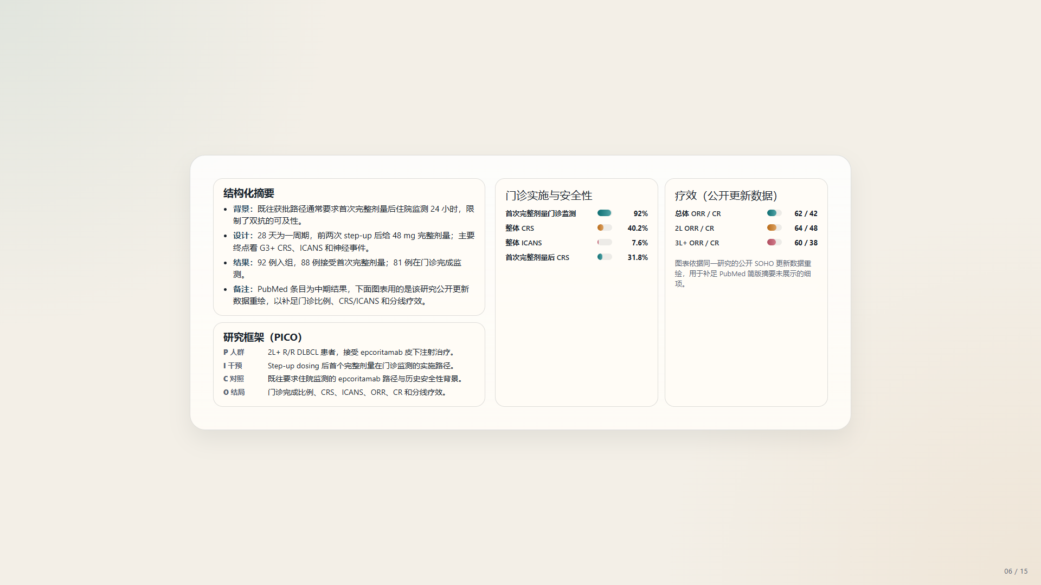
文献 2 / 摘要、PICO 与图表
Epcoritamab 门诊化：实施与疗效
结构化摘要
背景：既往获批路径通常要求首次完整剂量后住院监测，限制双抗可及性。
设计：28 天为一周期，step-up 后给 48 mg 完整剂量。
结果：92 例入组，88 例接受首次完整剂量；81 例在门诊完成监测。
备注：图表采用同研究公开更新数据补足细项。
门诊实施与安全性
首次完整剂量门诊监测
92%
整体 CRS
40.2%
整体 ICANS
7.6%
完整剂量后 CRS
31.8%
研究框架（PICO）
疗效公开更新数据
P 人群
2L+ R/R DLBCL 患者，接受 epcoritamab 皮下注射治疗。
总体 ORR
62%
I 干预
Step-up dosing 后首个完整剂量在门诊监测的实施路径。
总体 CR
42.4%
C 对照
既往要求住院监测的 epcoritamab 路径与历史安全性背景。
2L ORR
64.3%
O 结局
门诊完成比例、CRS、ICANS、ORR、CR 和分线疗效。
3L+ ORR
60%
06

Slide 7
文献 3 / 双抗安全性
复发/难治 B 细胞 NHL 双抗相关心血管不良事件
Cardiovascular adverse events associated with bispecific antibodies in R/R B-cell NHL
文献信息
J Hematol Oncol | Malak Munir | PMID 42192442 | B-cell NHL / DLBCL 双抗安全性
结论
双抗相关不良事件不能只盯 CRS/ICANS；心血管不良事件和死亡信号值得前移监测。
主要内容
FAERS 2022-12 至 2025-09，分析 mosunetuzumab、glofitamab、epcoritamab。
1,931 份双抗相关 AE 中，336 份报告出现心血管事件。
常见事件为休克、出血、低血压；节律异常并不总与 CRS 同步。
关键信息
CVAE 占 17.4%；CVAE 中 39.3% 为致死报告。
低血压 aROR 2.15；致死性 CVAE aROR 2.04。
Epcoritamab 低血压信号更强；mosunetuzumab 更偏节律异常。
启示
已验证证据：双抗存在可见心血管毒性信号。
作者观点：需要风险分层和针对性心血管评估。
我的推断：门诊化后基线心血管风险会变成方案设计变量。
07

Slide 8
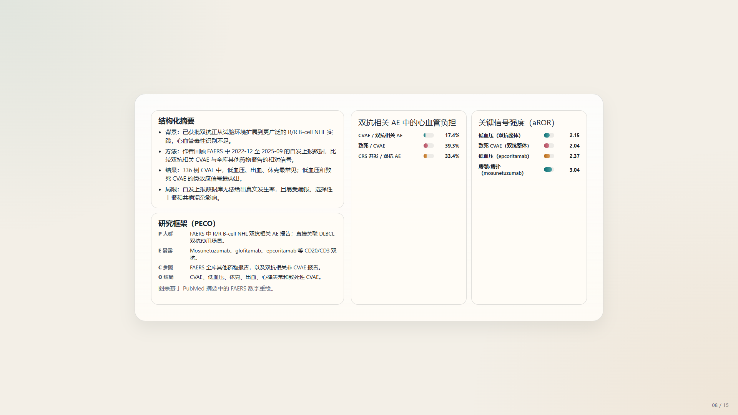
文献 3 / 摘要、PECO 与图表
双抗相关心血管 AE：摘要数字重绘
结构化摘要
背景：已获批双抗从试验环境扩展到 R/R B-cell NHL 实践，心血管毒性识别不足。
方法：回顾 FAERS 自发上报数据，比较双抗相关 CVAE 与全库其他药物报告。
结果：低血压、出血、休克最常见；低血压和致死 CVAE 的类效应信号突出。
局限：自发上报数据库不能给真实发生率，存在漏报和混杂。
双抗相关 AE 中的心血管负担
CVAE / 双抗 AE
17.4%
致死 / CVAE
39.3%
CRS 并发 / 双抗 AE
33.4%
研究框架（PECO）
关键信号强度 aROR
低血压 双抗整体
2.15
P 人群
FAERS 中 R/R B-cell NHL 双抗相关 AE 报告，直接关联 DLBCL 双抗使用场景。
E 暴露
Mosunetuzumab、glofitamab、epcoritamab 等 CD20/CD3 双抗。
致死 CVAE 双抗整体
2.04
C 参照
FAERS 全库其他药物报告，以及双抗相关非 CVAE 报告。
低血压 epcoritamab
2.37
O 结局
CVAE、低血压、休克、出血、心律失常和致死性 CVAE。
房颤/房扑 mosunetuzumab
3.04
08

Slide 9
文献 4 / CNS 预防
DLBCL CNS 预防的疗效与毒性（CLSG-CNS-01）
The Efficacy and Toxicity of CNS Prophylaxis in DLBCL
文献信息
Hematol Oncol | H Mocikova | PMID 42062177 | 随机、多中心、前瞻性 III 期
结论
该随机试验未证明静脉 HD-MTX 预防优于鞘内 MTX；毒性代价更清晰。
主要内容
中高危 CNS-IPI 随机接受 2 次静脉 HD-MTX 或 6 次鞘内 MTX。
总计入组 100 例：A 组 30，B 组 31，C 组 39；中位随访 54.9 个月。
5 年 CNS 复发 A 组 0%，B 组 8.7%，但样本量不足。
关键信息
静脉 HD-MTX 组 G≥3 中性粒细胞减少和感染更多。
5 年 OS：静脉组 47.2%，鞘内组 72.4%。
作者认为仍需更大国际随机研究。
启示
已验证证据：未给出静脉预防更优的坚实证据。
作者观点：需要更大随机试验。
我的推断：CNS 预防会转向精准识别真正高风险者。
09

Slide 10
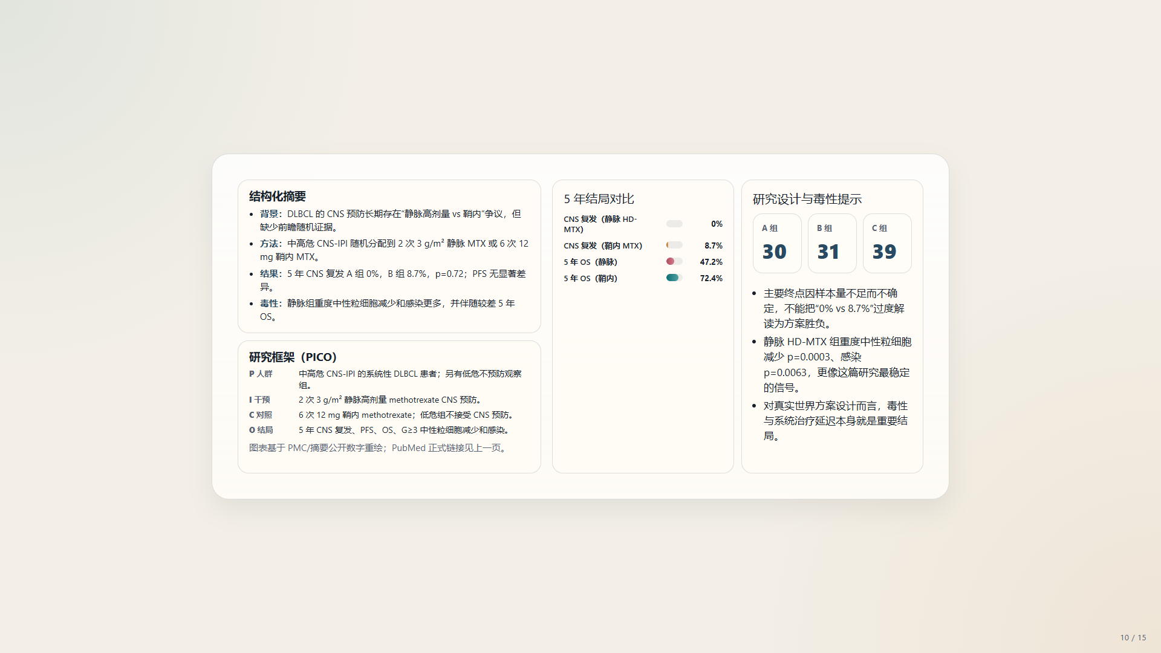
文献 4 / 摘要、PICO 与图表
DLBCL CNS 预防：结局与毒性
结构化摘要
背景：DLBCL 的 CNS 预防长期存在静脉高剂量 vs 鞘内争议。
方法：中高危 CNS-IPI 随机分配到静脉 MTX 或鞘内 MTX。
结果：5 年 CNS 复发 A 组 0%，B 组 8.7%，PFS 无显著差异。
毒性：静脉组重度中性粒细胞减少和感染更多。
5 年结局对比
CNS 复发 静脉
0%
CNS 复发 鞘内
8.7%
5 年 OS 静脉
47.2%
5 年 OS 鞘内
72.4%
研究框架（PICO）
研究设计与毒性提示
A 组 30，B 组 31，C 组 39；样本量不足，不能过度解读 0% vs 8.7%。
静脉 HD-MTX 组重度中性粒细胞减少 p=0.0003、感染 p=0.0063。
毒性和系统治疗延迟本身就是重要结局。
P 人群
中高危 CNS-IPI 的系统性 DLBCL 患者；另有低危不预防观察组。
I 干预
2 次 3 g/m² 静脉高剂量 methotrexate CNS 预防。
C 对照
6 次 12 mg 鞘内 methotrexate；低危组不接受 CNS 预防。
O 结局
5 年 CNS 复发、PFS、OS、G≥3 中性粒细胞减少和感染。
10

Slide 11
文献 5 / PCNSL BTKi 前移
Ibrutinib 联合 R-MVP 治疗新诊断 PCNSL
Ibrutinib + R-MVP for newly diagnosed primary CNS lymphoma
文献信息
Neuro Oncol | Lauren R Schaff | PMID 41557853 | 单中心 II 期
结论
BTKi 在 PCNSL 中不只是复发补救；ibrutinib 已被前移进入新诊断 PCNSL 组合诱导探索。
主要内容
R-MVP 基础上加入 ibrutinib，目标是提高新诊断 PCNSL 完全缓解率。
共入组 30 例，中位年龄 69 岁；29 例完成 R-MVP/i。
CR/CRu 达 29/30，提示 BTK 抑制前移有较强诱导活性。
关键信息
CR/CRu 率 97%，2 年 PFS 84.2%。
文摘显示未观察到 5 级毒性。
更适合解读为前移可行性和深度缓解信号。
启示
已验证证据：R-MVP/i 诱导取得高 CR/CRu。
作者观点：加入 ibrutinib 可能提高完全缓解深度。
我的推断：CNSL 监测要看 BTKi 在诱导、巩固、维持中的位置变化。
11

Slide 12
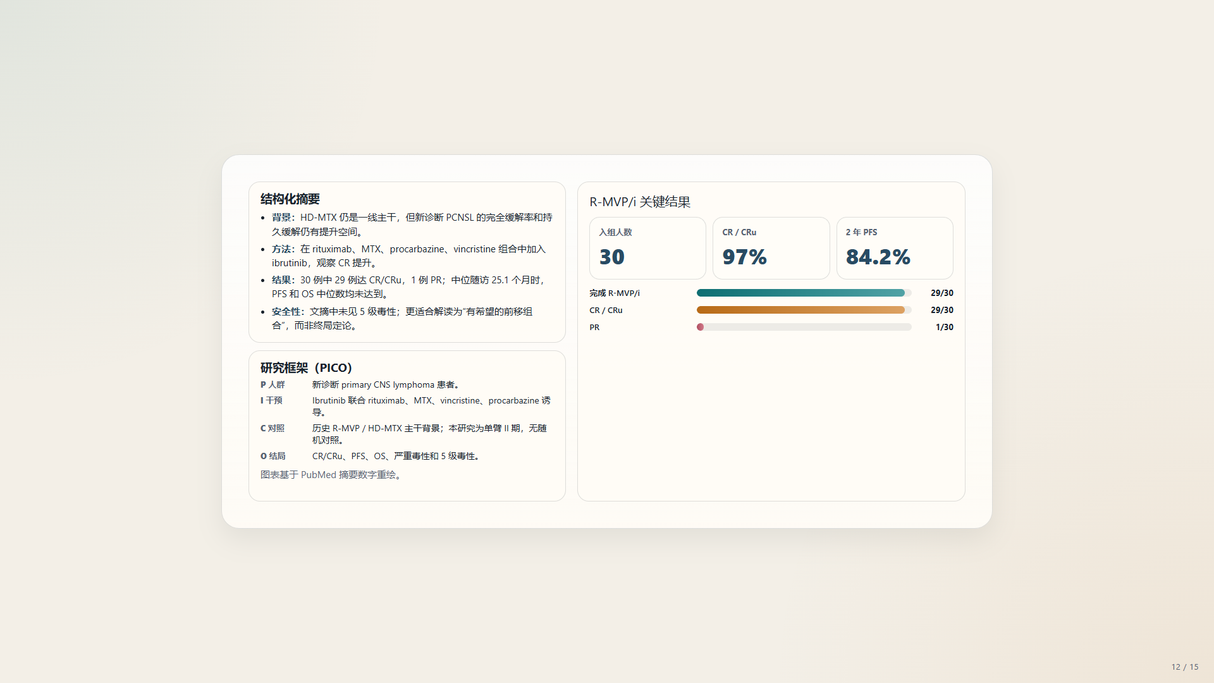
文献 5 / 摘要、PICO 与图表
R-MVP/i 关键结果
结构化摘要
背景：HD-MTX 仍是一线主干，但新诊断 PCNSL 仍需提高缓解深度。
方法：在 R-MVP 组合中加入 ibrutinib，观察 CR 提升。
结果：30 例中 29 例达 CR/CRu，1 例 PR；中位随访 25.1 个月，PFS/OS 中位未达到。
安全性：文摘未见 5 级毒性。
R-MVP/i 关键结果
完成 R-MVP/i
29/30
CR / CRu
29/30
PR
1/30
2 年 PFS
84.2%
研究框架（PICO）
P 人群
新诊断 primary CNS lymphoma 患者。
读法
这是单臂 II 期，不应用作直接优于标准方案的结论；价值在于 BTKi 前移进入新诊断 PCNSL 的方向信号。
I 干预
Ibrutinib 联合 rituximab、MTX、vincristine、procarbazine 诱导。
C 对照
历史 R-MVP / HD-MTX 主干背景；本研究为单臂 II 期，无随机对照。
O 结局
CR/CRu、PFS、OS、严重毒性和 5 级毒性。
12

Slide 13
文献 6 / ID-PCNSL
免疫缺陷相关 PCNSL：国际协作组研究
Immunodeficiency-associated primary CNS lymphomas
文献信息
Blood | Leon D Kaulen | PMID 41843467 | 国际多中心回顾性研究
结论
免疫缺陷相关 PCNSL 不是普通 PCNSL 的简单复制版；免疫背景和 EBV 状态要进入固定字段。
主要内容
23 个中心、7 个国家，共 308 例 ID-PCNSL。
基础免疫缺陷包括移植后免疫抑制、自身免疫病免疫抑制和 HIV。
所有肿瘤均为 DLBCL，EBV 阳性比例高。
关键信息
免疫重建联合 RM 方案获得更高应答率和更长 PFS。
中位 OS 54 个月。
年龄、KPS<70、EBV 阳性均是 OS 不良因素。
启示
已验证证据：ID-PCNSL 是不同的 PCNSL 亚群。
作者观点：需要专门预后分层。
我的推断：免疫缺陷背景、EBV 状态和免疫重建路径应进入固定字段。
13

Slide 14
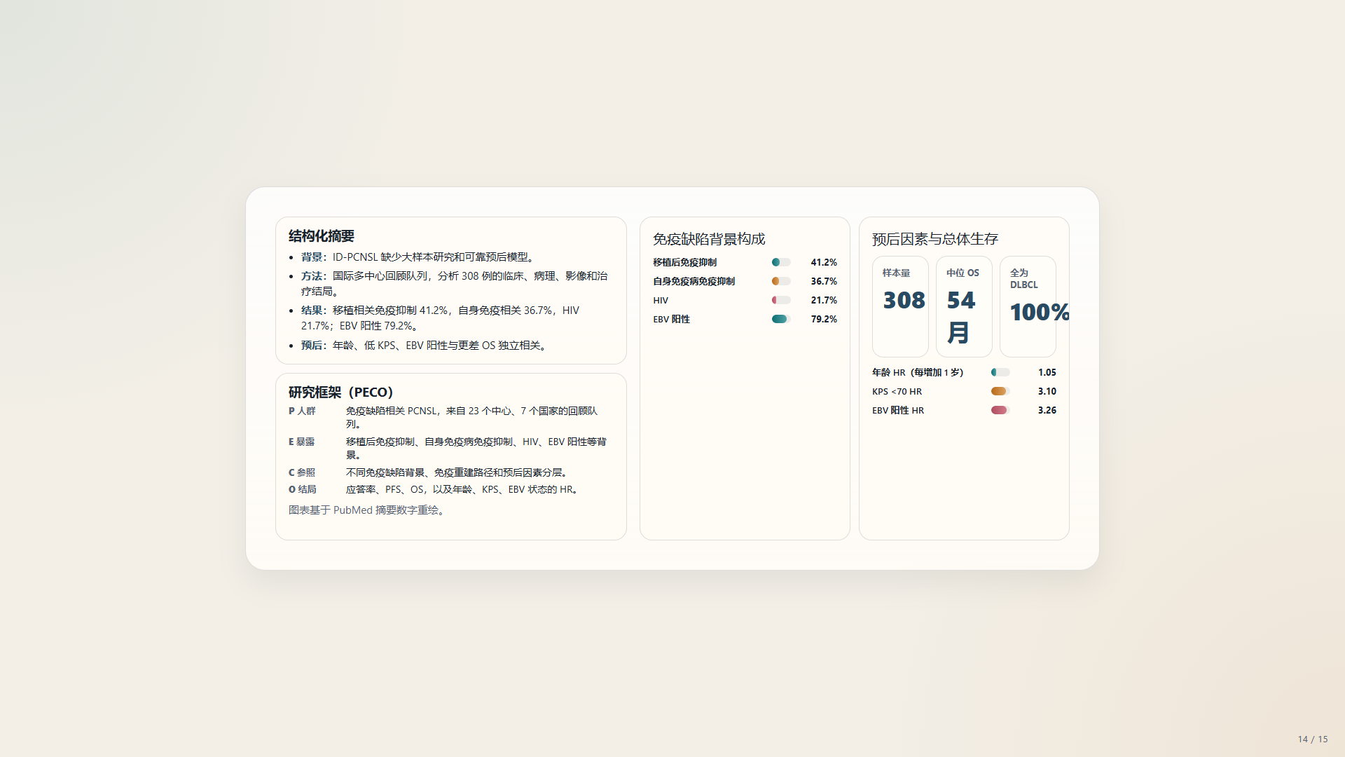
文献 6 / 摘要、PECO 与图表
ID-PCNSL：免疫背景与预后因素
结构化摘要
背景：ID-PCNSL 缺少大样本研究和可靠预后模型。
方法：国际多中心回顾队列，分析临床、病理、影像和治疗结局。
结果：移植相关 41.2%，自身免疫相关 36.7%，HIV 21.7%；EBV 阳性 79.2%。
预后：年龄、低 KPS、EBV 阳性与更差 OS 独立相关。
免疫缺陷背景构成
移植后免疫抑制
41.2%
自身免疫病免疫抑制
36.7%
HIV
21.7%
EBV 阳性
79.2%
研究框架（PECO）
预后因素 HR
P 人群
免疫缺陷相关 PCNSL，来自 23 个中心、7 个国家的回顾队列。
年龄 每增加 1 岁
1.05
E 暴露
移植后免疫抑制、自身免疫病免疫抑制、HIV、EBV 阳性等背景。
KPS <70
3.10
C 参照
不同免疫缺陷背景、免疫重建路径和预后因素分层。
EBV 阳性
3.26
O 结局
应答率、PFS、OS，以及年龄、KPS、EBV 状态的 HR。
14

Slide 15
Daily synthesis
今日综合判断
DLBCL
本日主线不是单个颠覆性疗效，而是双抗在排序、门诊化和安全边界上继续细化。
CAR-T 后双抗仍可用，但复发时间决定价值高低。
双抗门诊化把实施路径变成核心研究问题。
CNSL / PCNSL
PCNSL 重点继续盯 BTKi 前移，以及不同免疫背景下的异质性。
新诊断 PCNSL 中 ibrutinib 前移信号强。
ID-PCNSL 说明免疫缺陷背景不能被当作普通 PCNSL 的脚注。
机制与转化
后续最值得监测的转化问题仍是耐药生物学、宿主状态和非肿瘤毒性。
CAR-T 后双抗应答差异、EBV 阳性预后分层、双抗心血管安全信号都值得保留。
治疗排序 / 方案设计启示
固定记录：治疗类别、治疗线数、是否 CAR-T 后、复发时间、住院/门诊、CNS 角色、关键毒性。
这些字段比单独记 ORR 更接近真实决策。
既往每日回看
2026-06-02：https://zhengyipharmacy-collab.github.io/pubmed-lymphoma-slides/archive/2026-06-02/
2026-06-01：https://zhengyipharmacy-collab.github.io/pubmed-lymphoma-slides/archive/2026-06-01/
15

